Slide 1
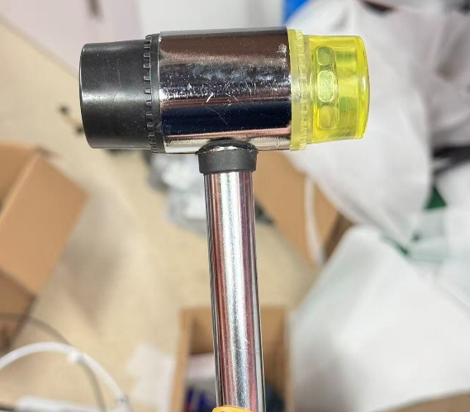
1.每一处的标定件达到其所需要限制的自由度功能即可视作安装合理，每一处需要用螺丝固定的孔位部分可以留出不打螺丝
2.某些标定件由于3D打印制造产生的尺寸误差，可被利用作为过盈量，使用橡胶锤捶打进行固定
3.每一处标定件都附有实际示意图

Slide 2

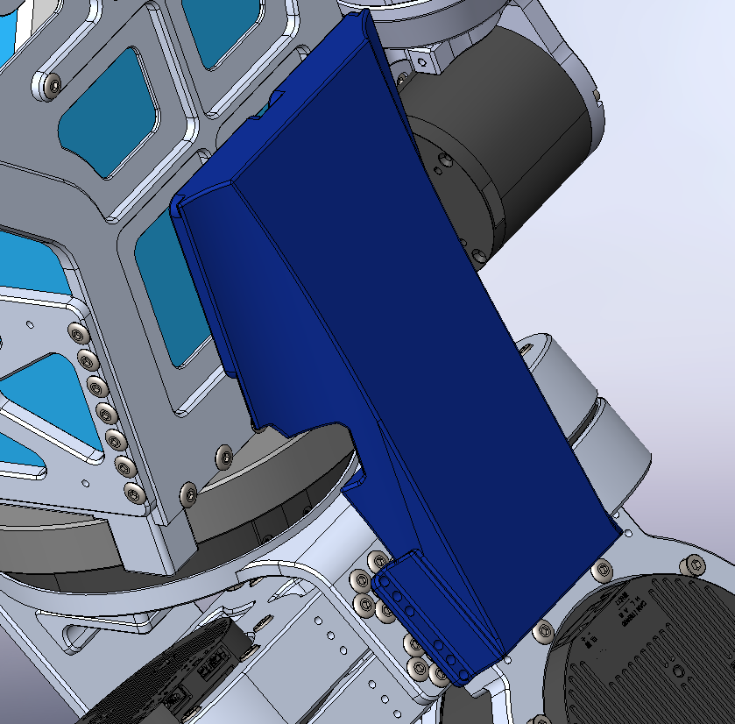
1.腰部标定件安装
品牌色
辅助色
对准并卡入
备注：两边12颗螺丝不用全拧，达到对正的效果即可
孔位对准，打入螺丝M3x8杯头螺丝将标定件固定

Slide 3
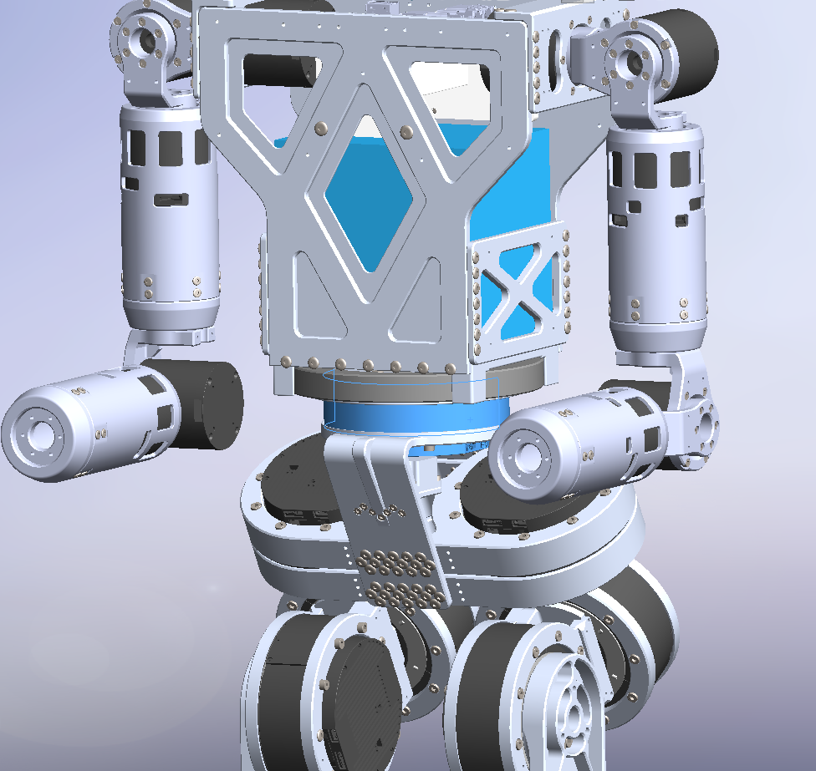
限制自由度
限制腰部电机的转动

Slide 4
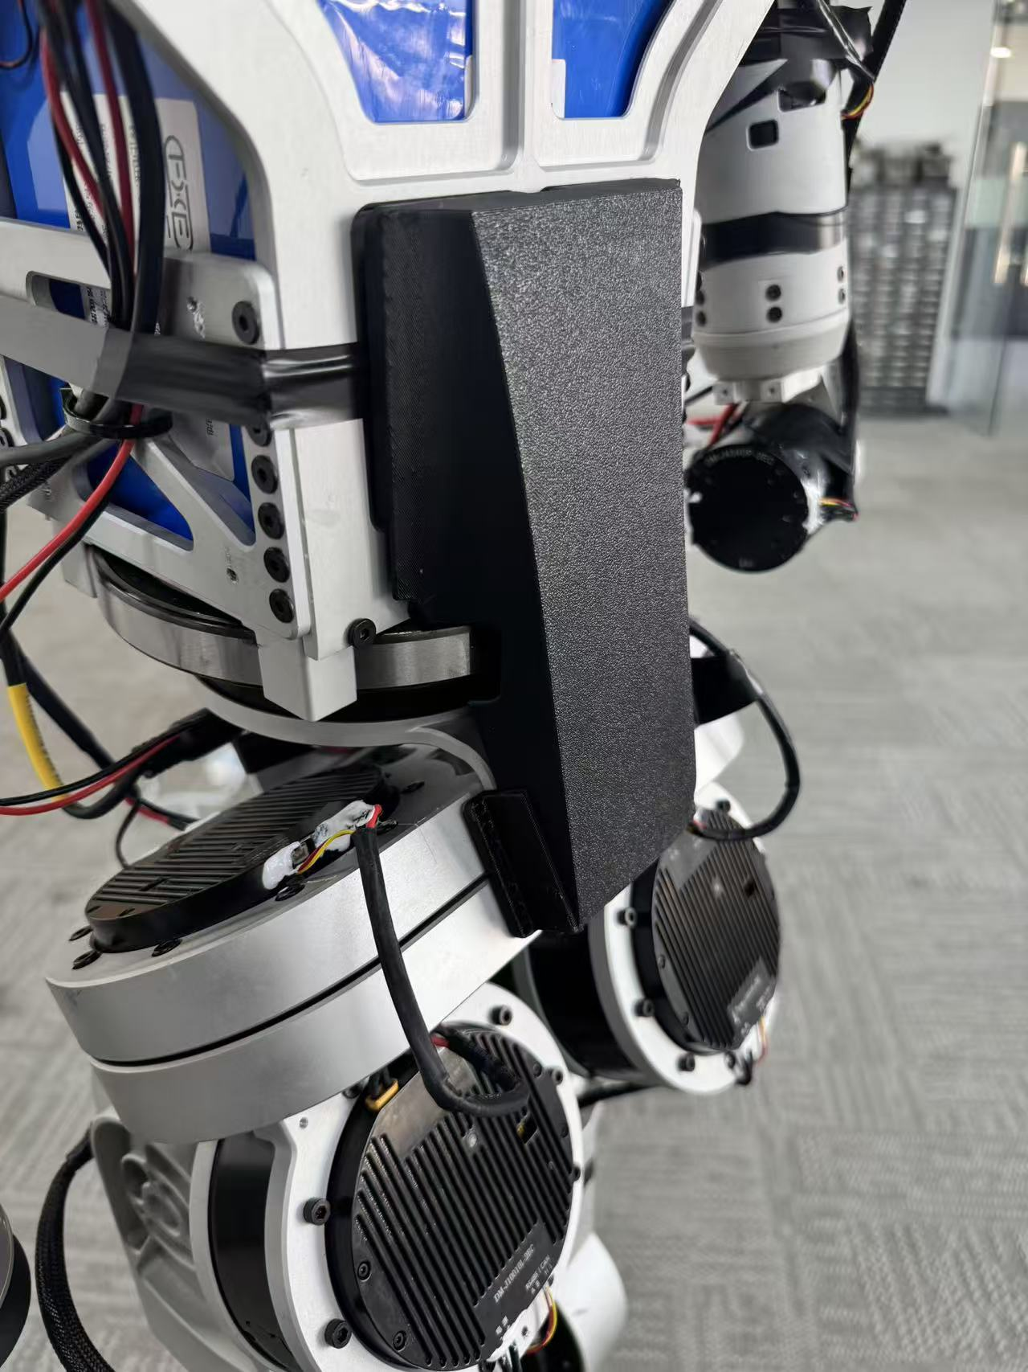
实际安装示意图
对正扣入
螺丝固定

Slide 5
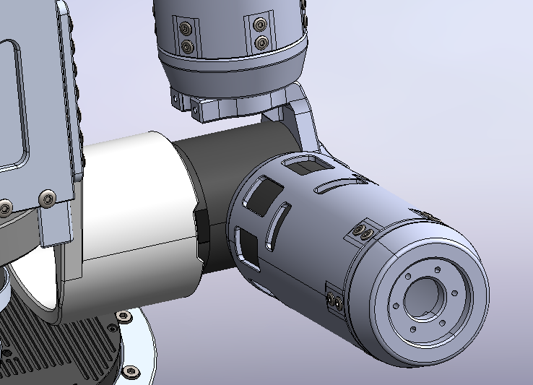
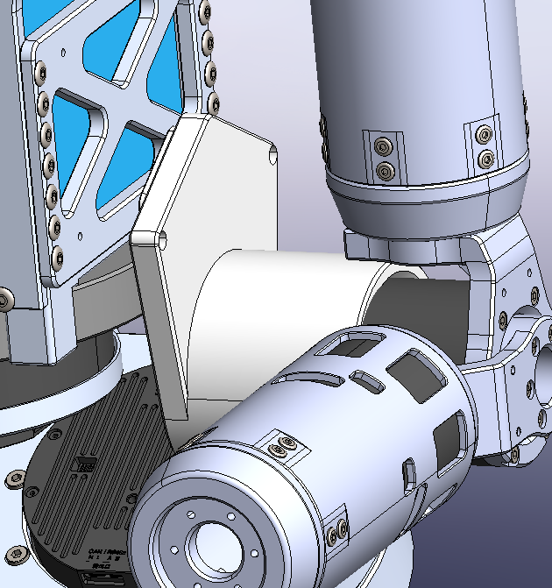
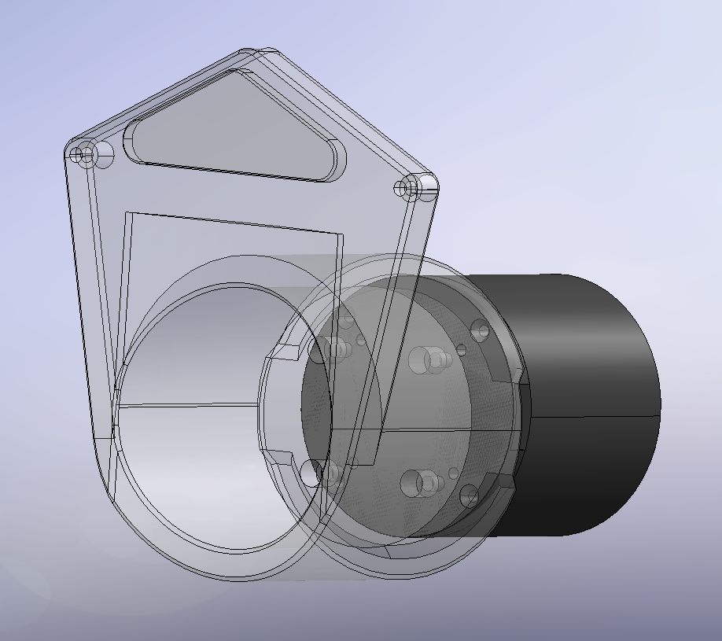
2.肩部标定件安装
该姿态可以使电机的线从标定件的缺口处通过，不被标定件顶到
标定件的三角形凸台部分对准腰部板材的三角切除部分卡入（可能需要使用橡胶锤锤入）
手部姿态如图所示
对准孔位，通过M3x8杯头螺丝固定
标定件另一侧有四个孔位，与电机孔位对正，通过M3x8杯头螺丝固定
备注：建议先装这步

Slide 6
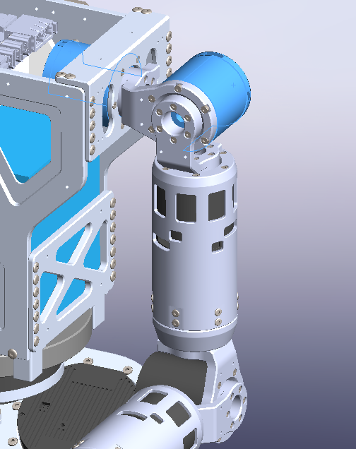
限制这两个电机的转动
限制自由度

Slide 7
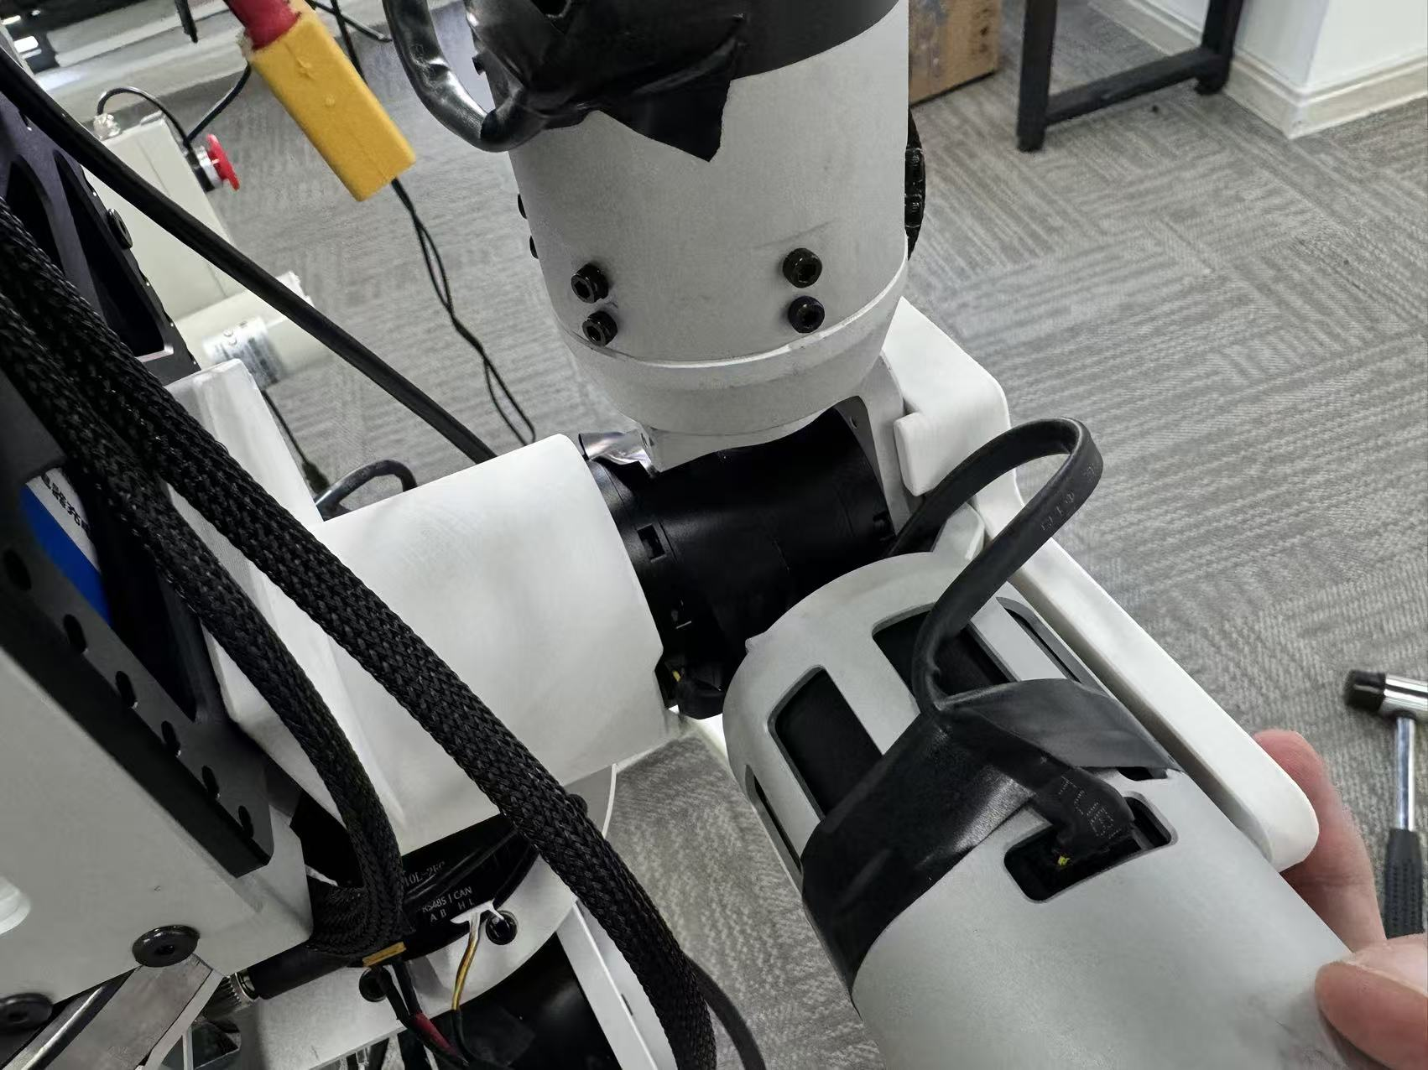
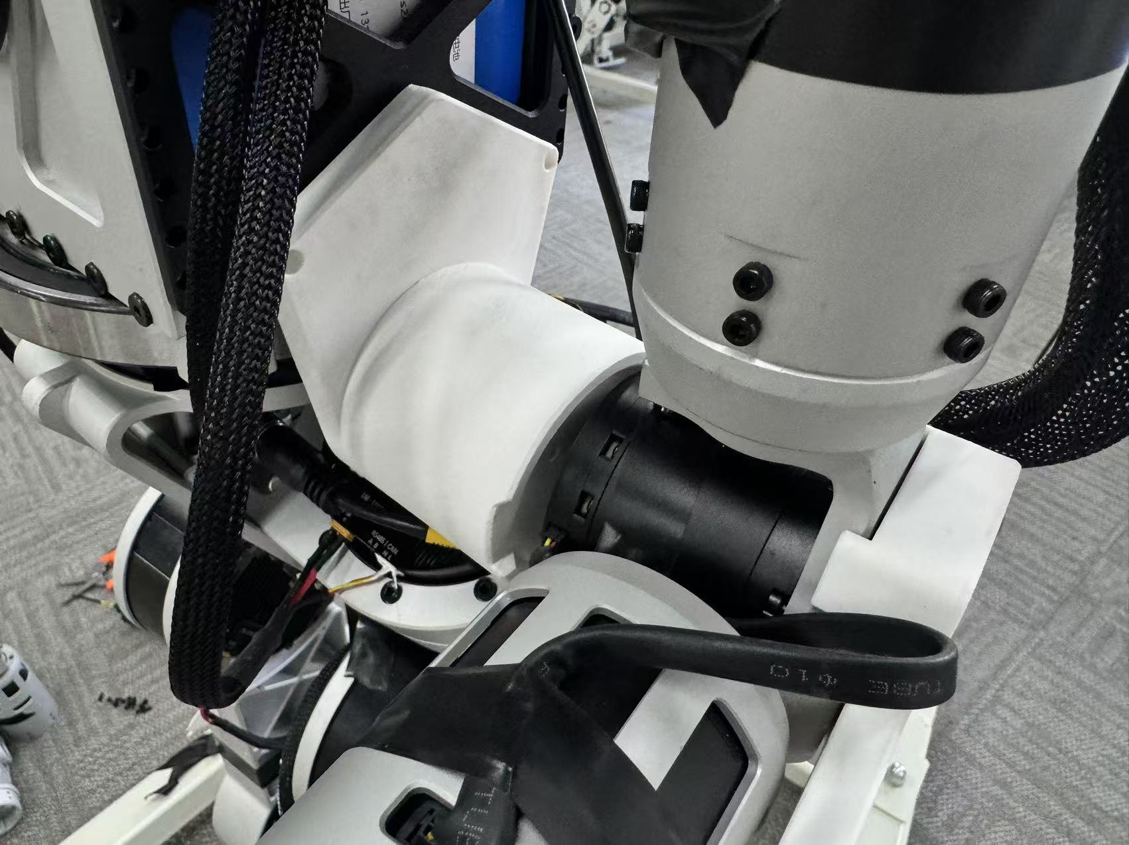
实际安装示意图

Slide 8
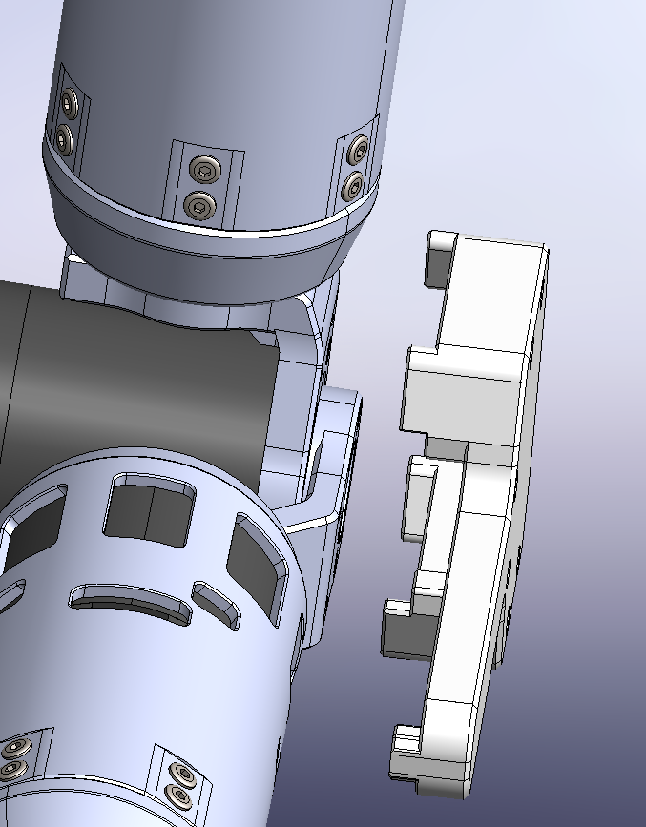
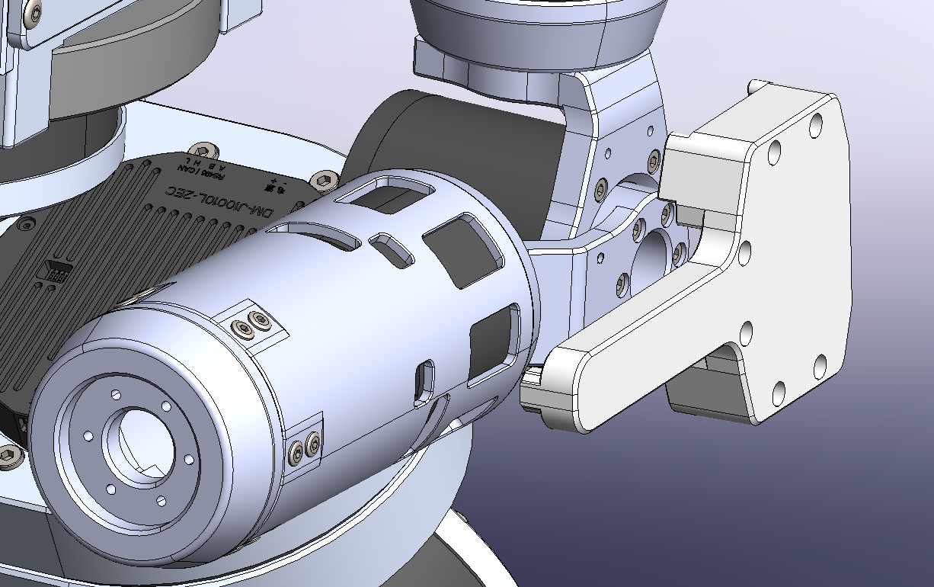
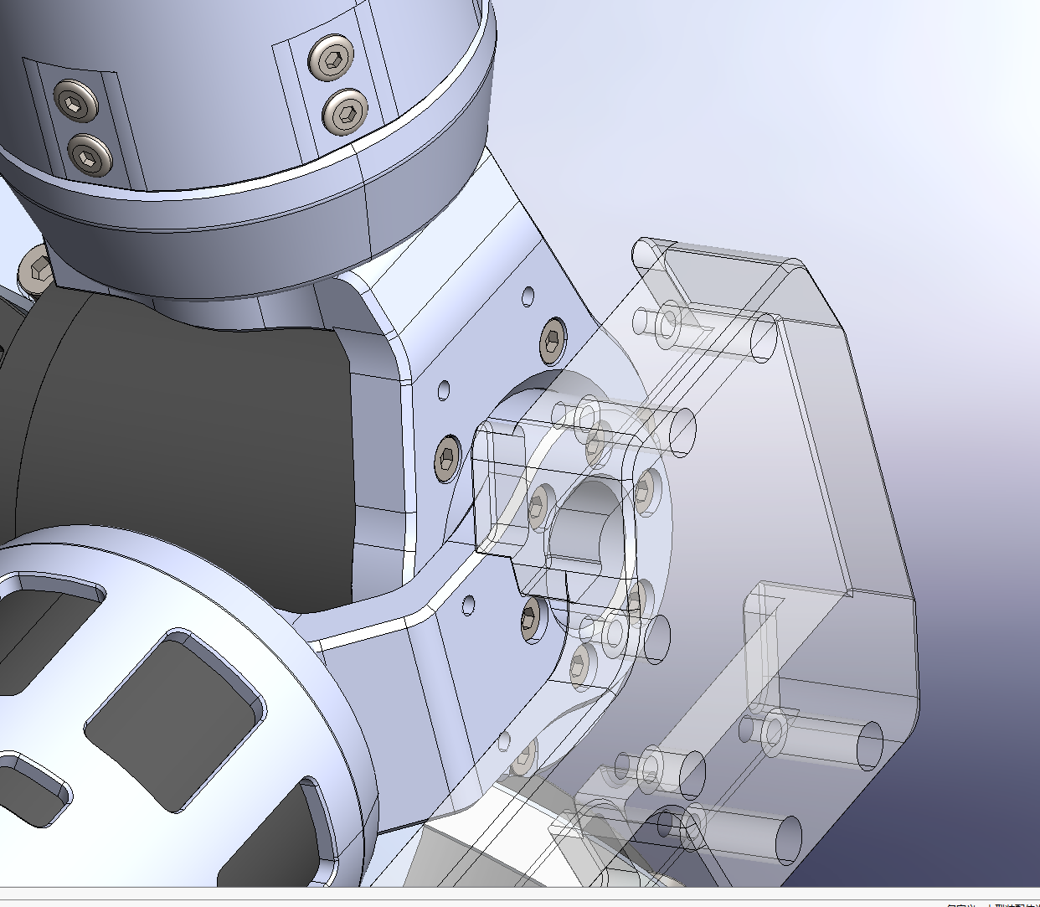
3.肘部标定件安装
将标定件的凸台部分卡入肘关节（可能需要使用橡胶锤锤入）
使用3D打印件，其误差正好产生了一定的过盈，可以直接用橡胶锤锤入，保证关节不再转动即可
将标定件的凸台部分对准小臂的切除部分，扣入，使其不转动即可（可能需要使用橡胶锤锤入）
可以使用留出的孔位，
M3x8杯头螺丝固定，如果通过过盈量固定，可以不用再使用螺丝固定

Slide 9
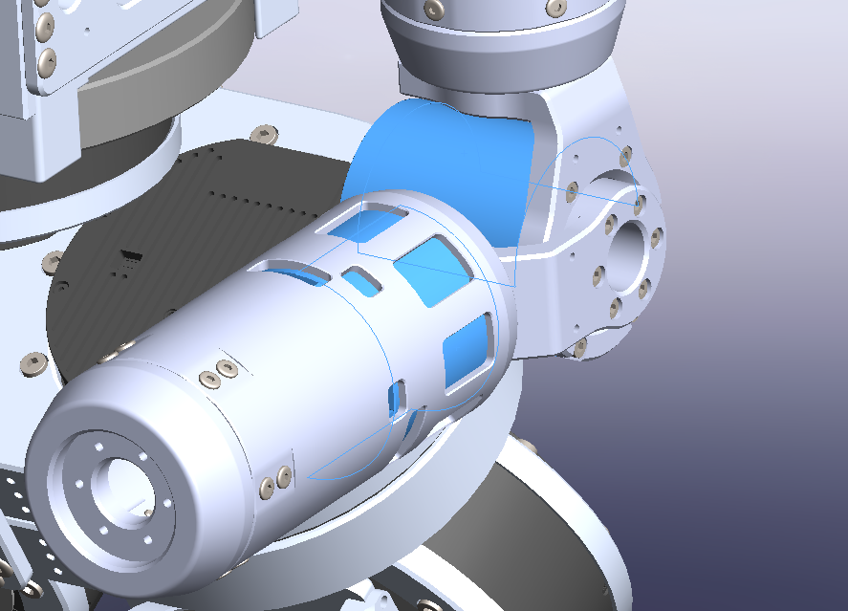
限制自由度
限制这两个电机的转动

Slide 10
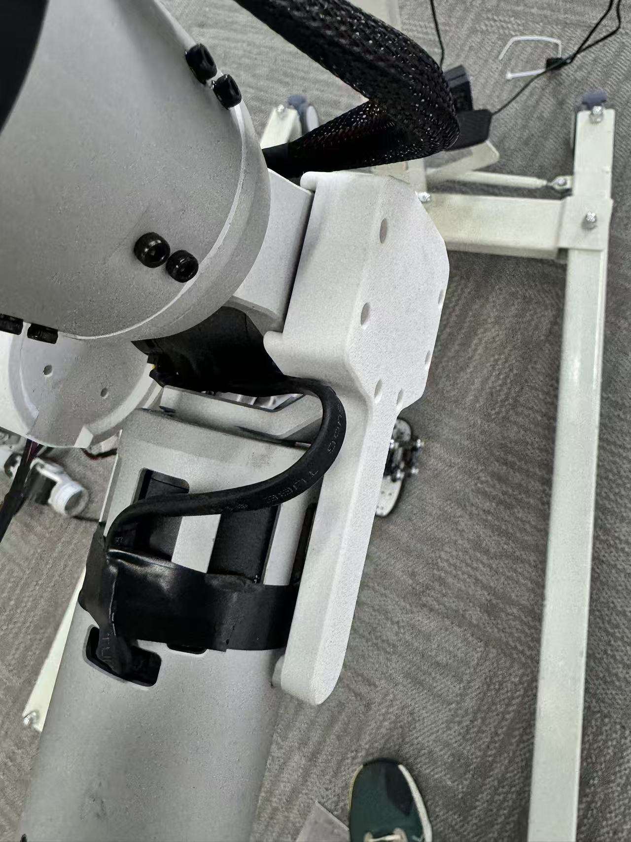
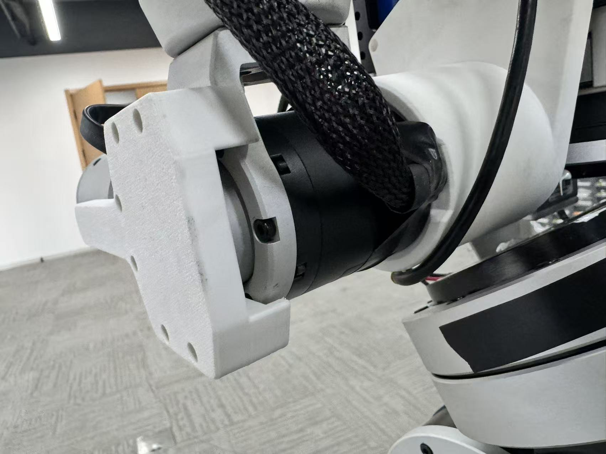
实际安装示意图

Slide 11
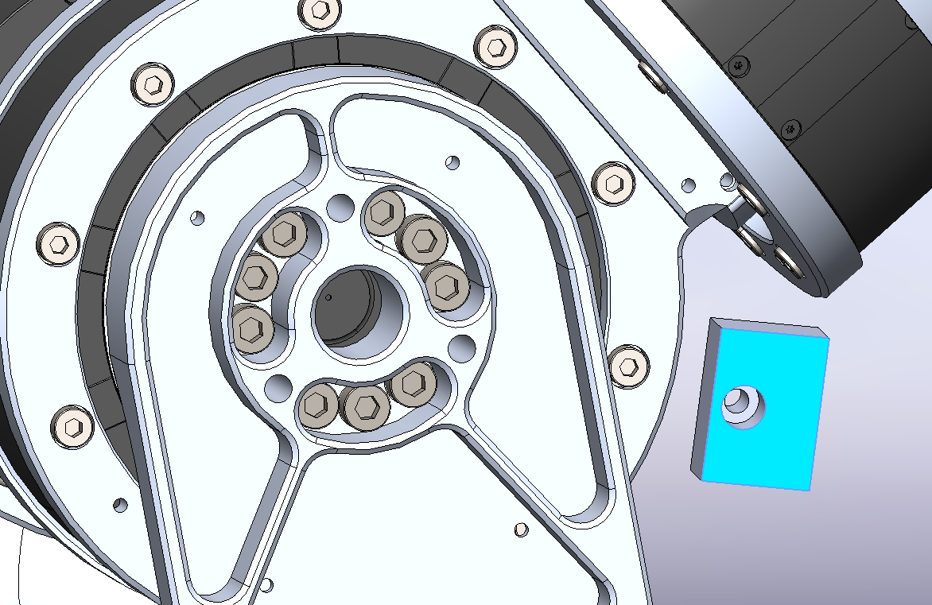
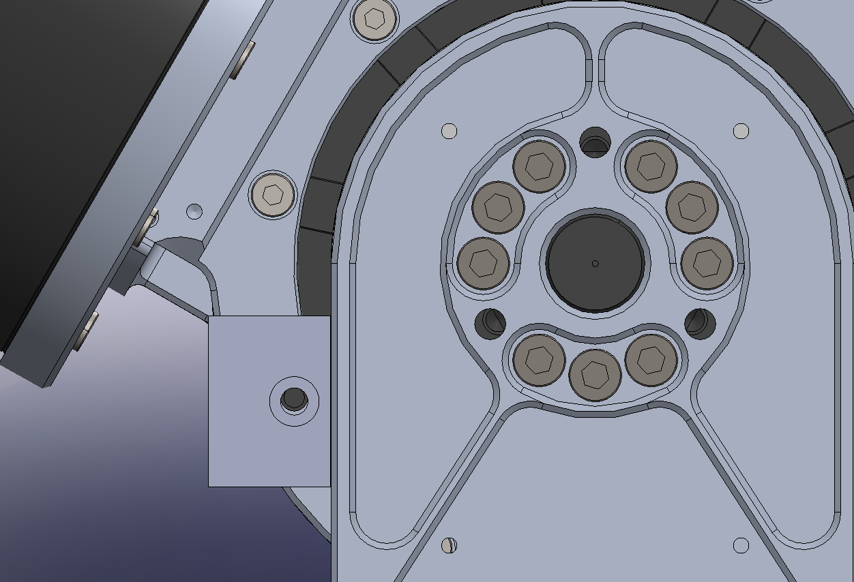
4.大腿标定件安装
由于3D打印件存在误差，螺栓固定的时候尽可能保证标定件与大腿的接触面平行即可
先将这颗螺丝拧出
再将大腿定位块的圆柱凸台卡入孔位，通过M4x12杯头螺丝固定

Slide 12
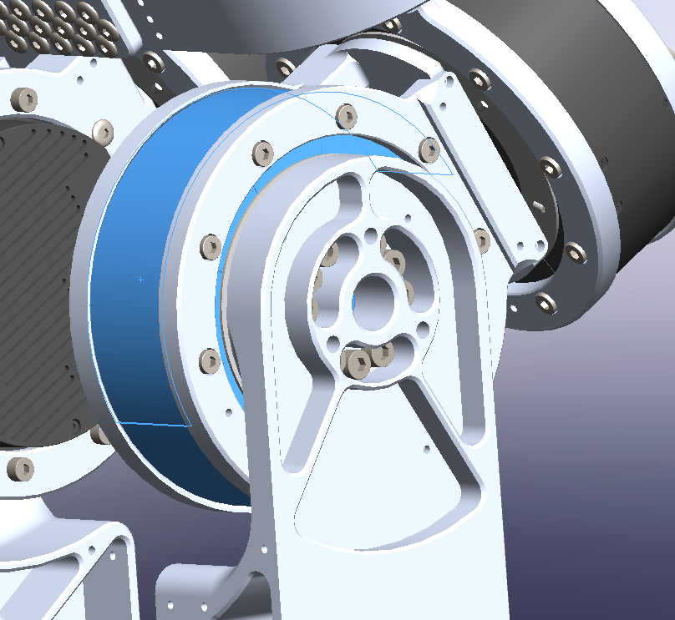
限制这个电机的转动

Slide 13
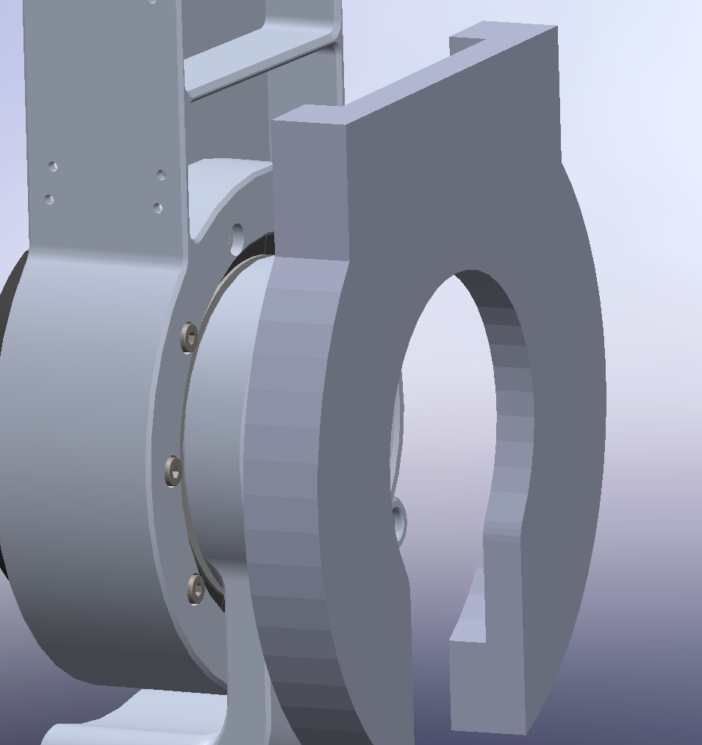
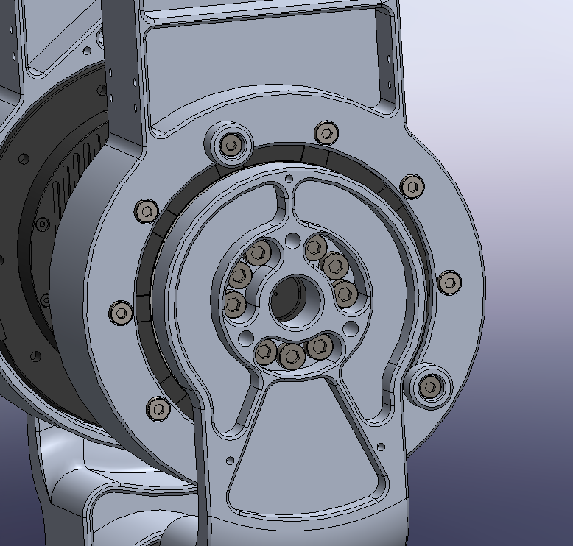
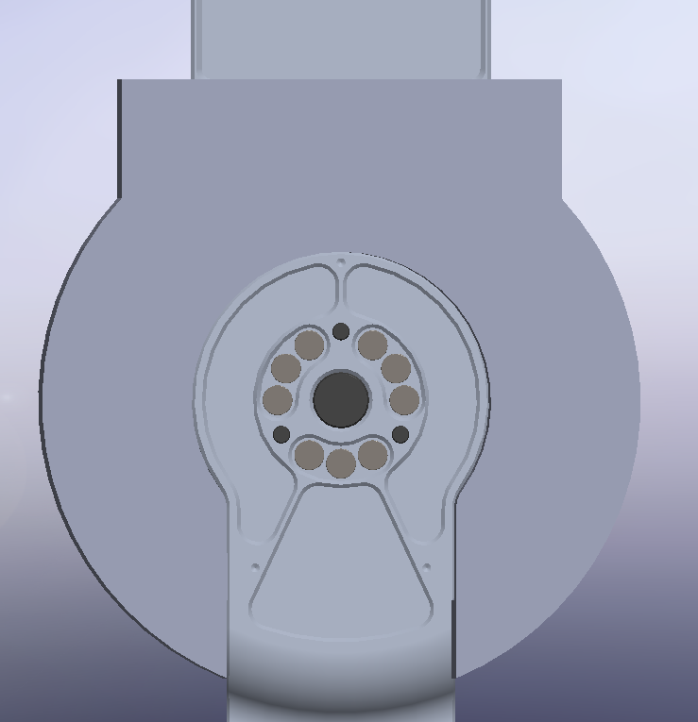
5.膝盖标定件安装
对正并卡入
先将这两处的的定位销和螺丝取出
利用3D打印件误差产生的过盈量固定，直接卡入即可实现固定

Slide 14
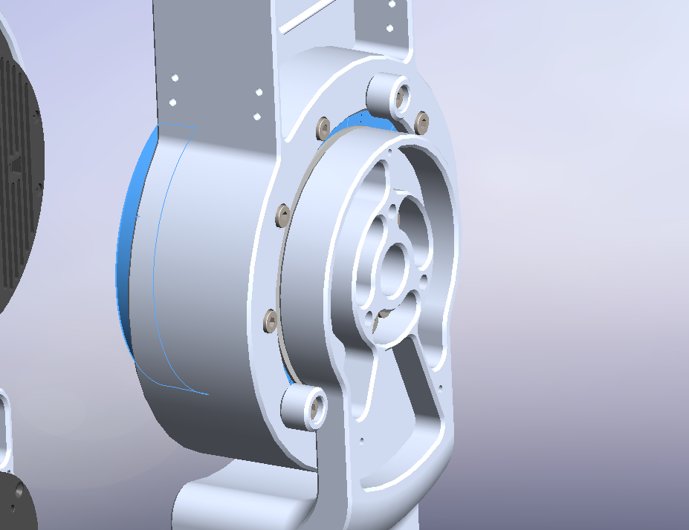
限制自由度
限制这个电机的转动

Slide 15
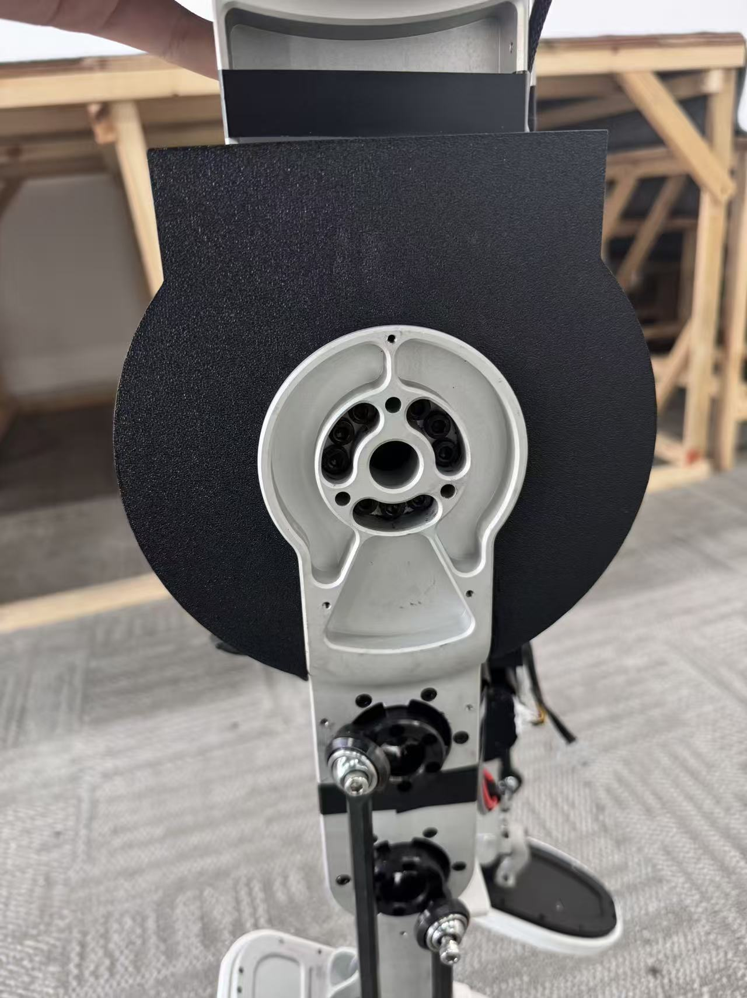
实际安装示意图
调整至合适位置，卡入即可

Slide 16
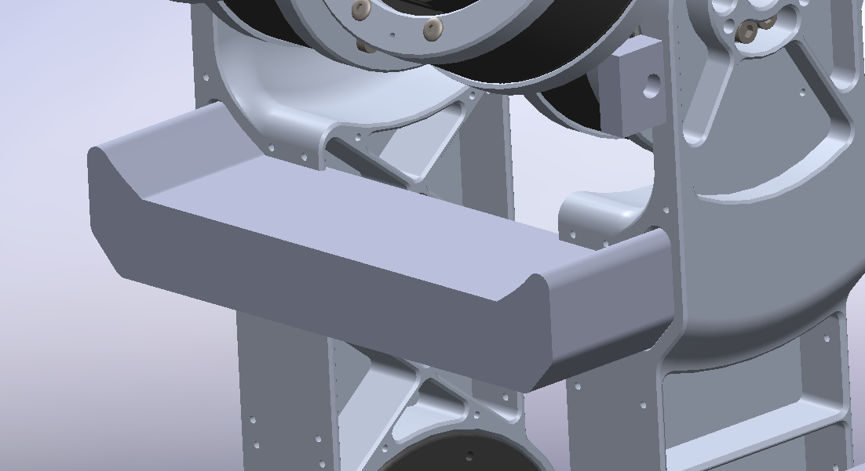
6.大腿内收肌标定件安装
对准孔位，用橡胶锤将标定件卡入大腿后侧的两个切除部分，两侧锤到圆角处，保证两侧锤入部分一致即可

Slide 17
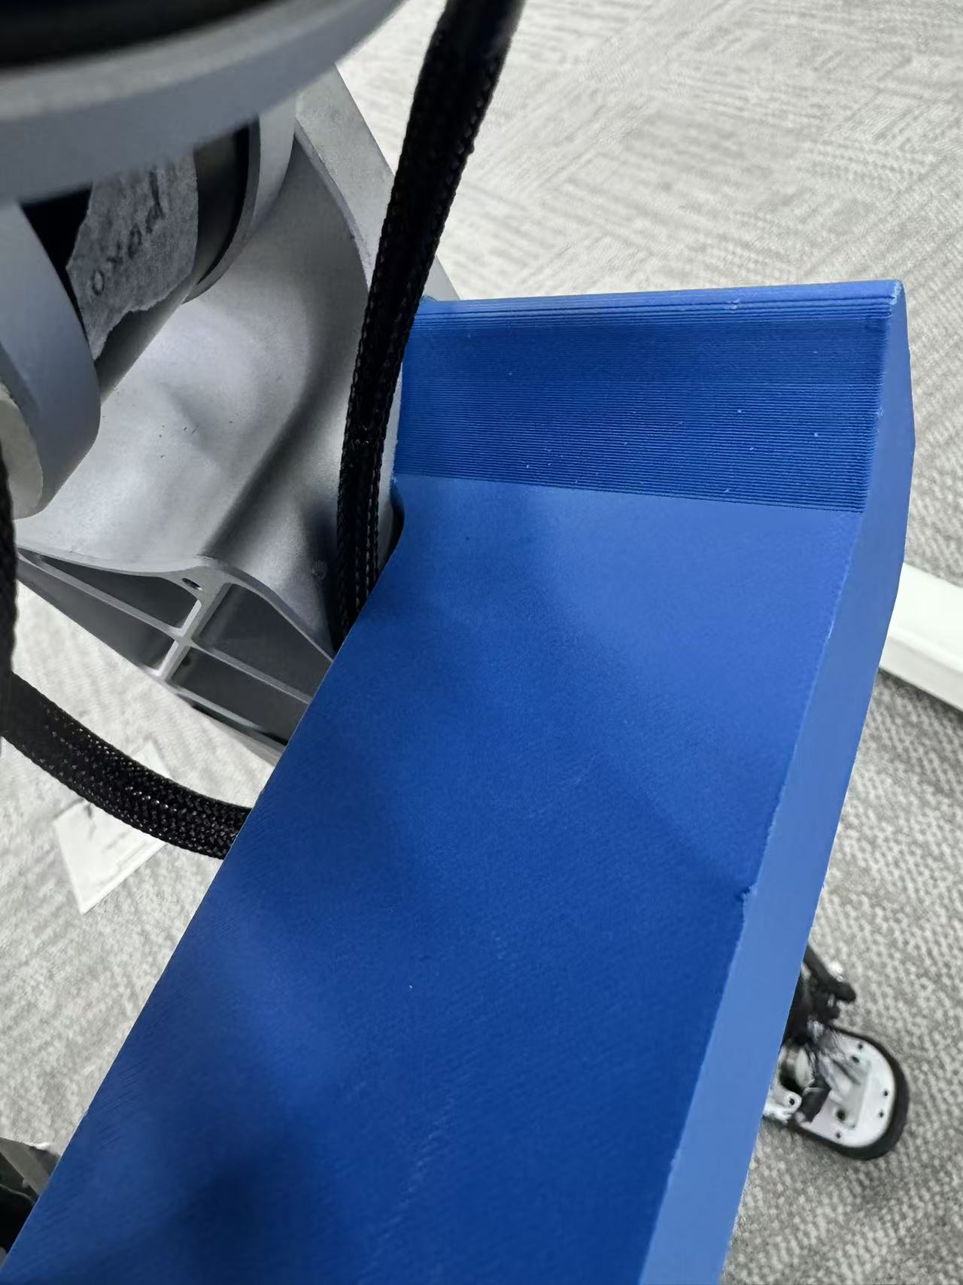
实际安装示意图

Slide 18
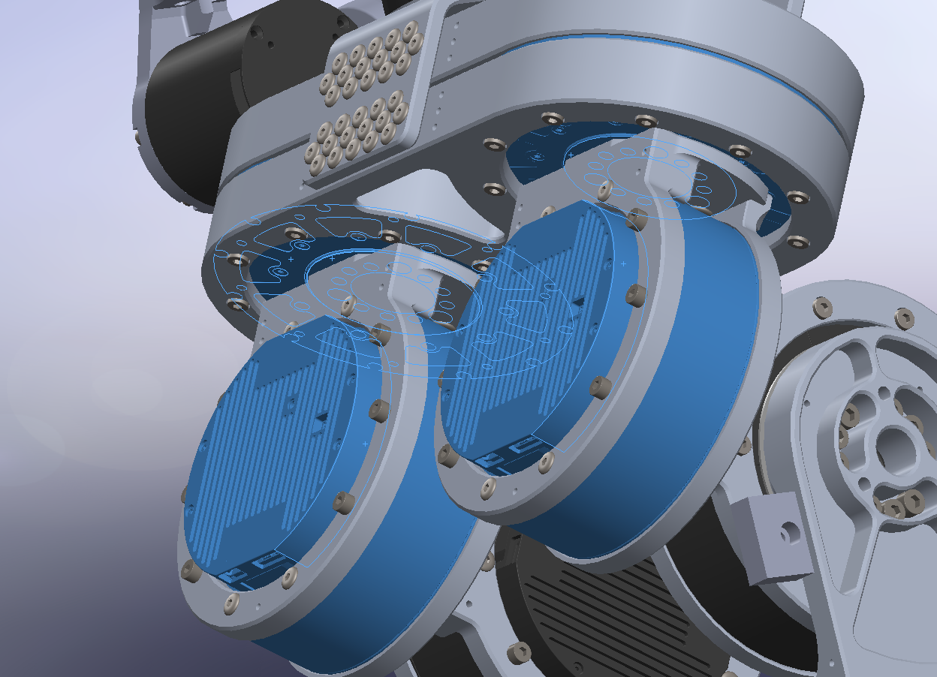
限制自由度
限制这四个电机的转动

Slide 19
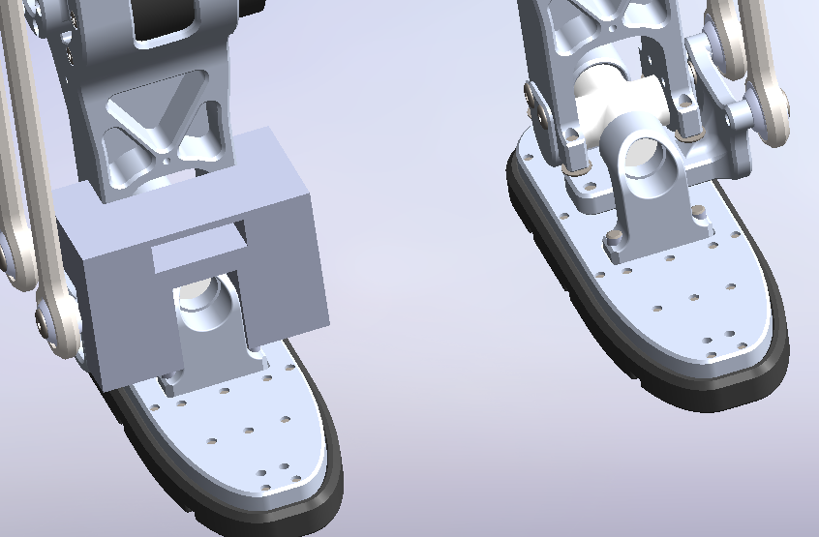
7.脚踝标定件安装
对正并卡入，保证脚踝不会发生滚转角的偏移即可

Slide 20
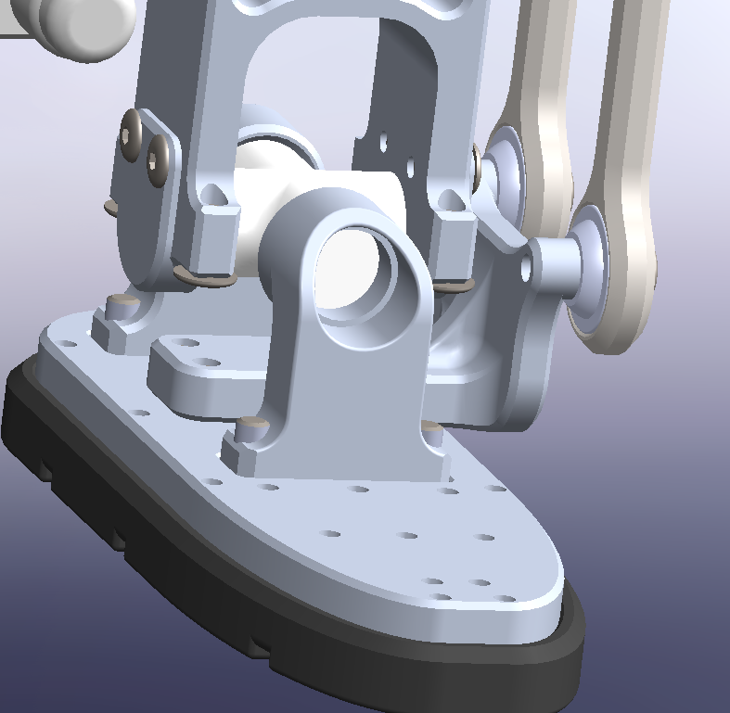
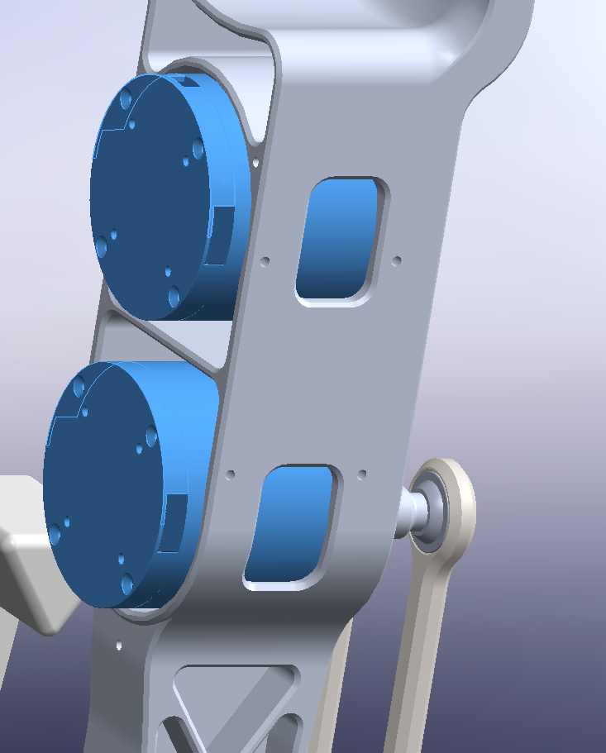
限制自由度
限制脚底板的滚转自由度
和安装在脚部后侧的标定件一起协同限制这两个电机转动

Slide 21
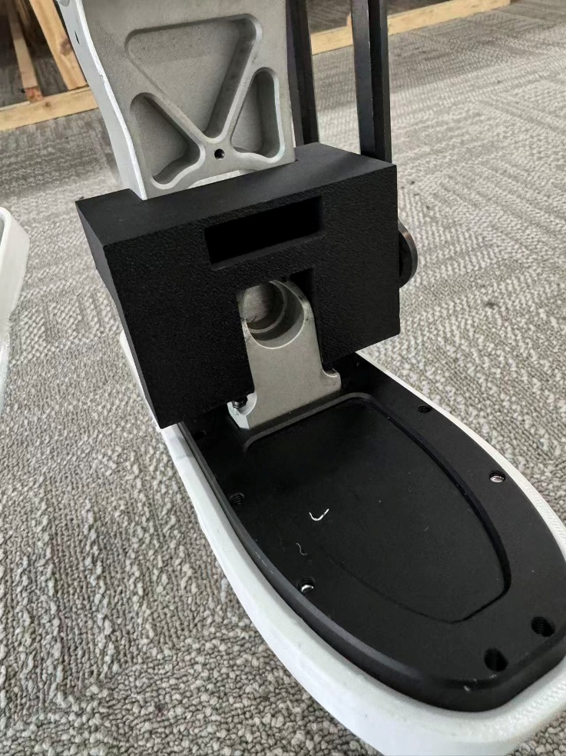
实际安装示意图
调整至合适位置，卡入即可

Slide 22
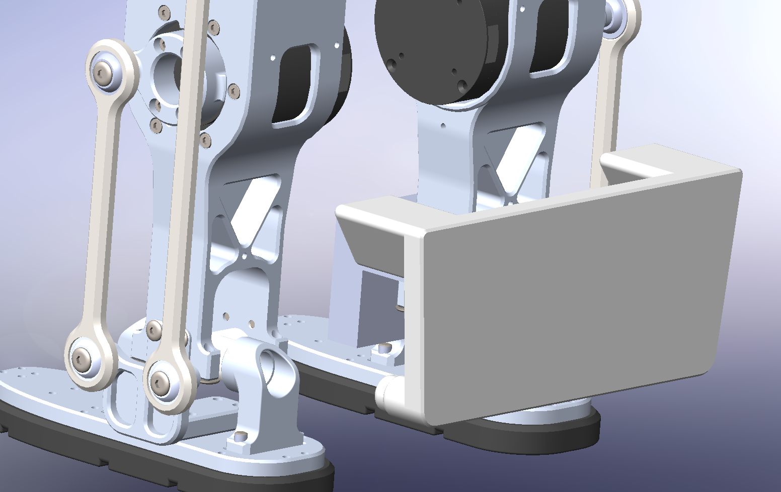
8.脚后跟标定件安装
对正并卡入，该处标定件的三角凸台若完全卡入，可能导致难以拔出。
故此处尽量保证两侧锤入深度一致即可，不需要完全锤入

Slide 23
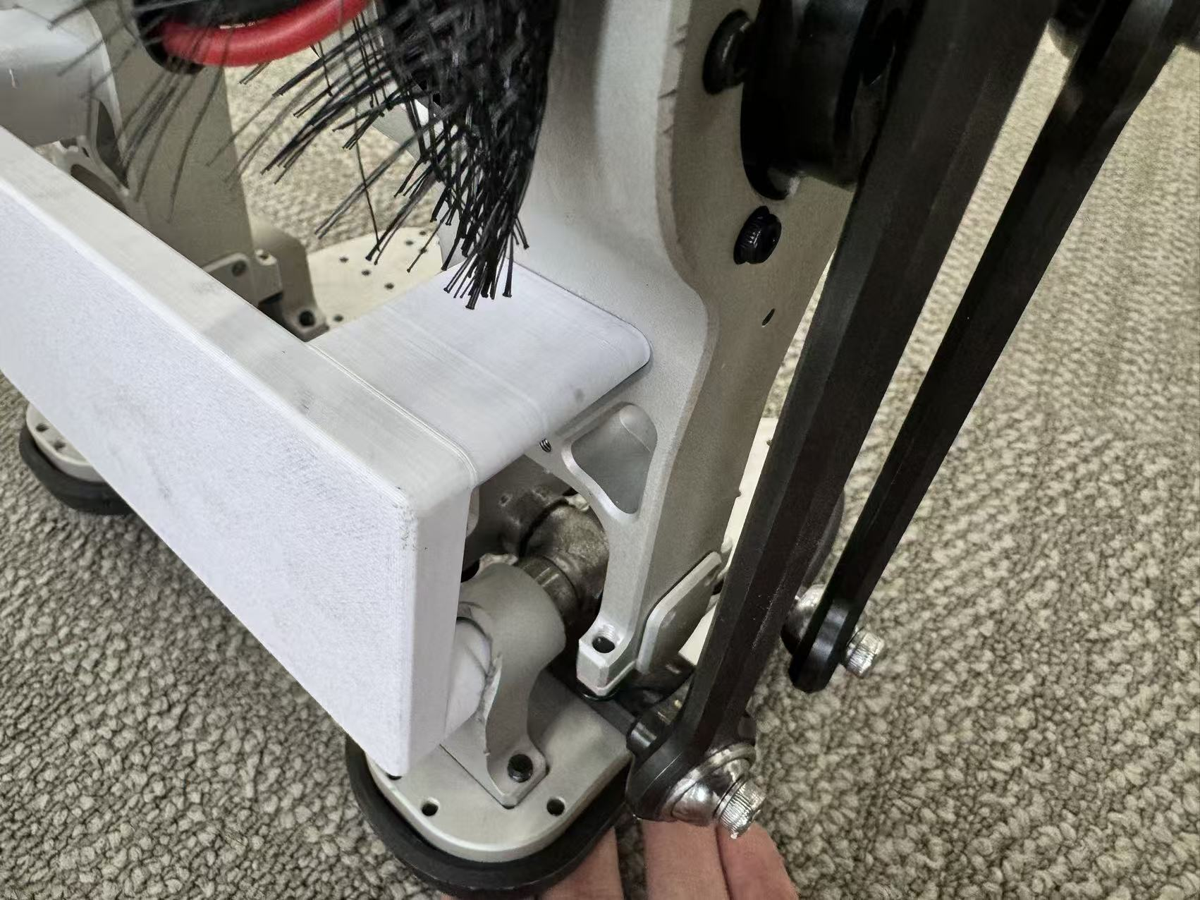
实际安装示意图

Slide 24
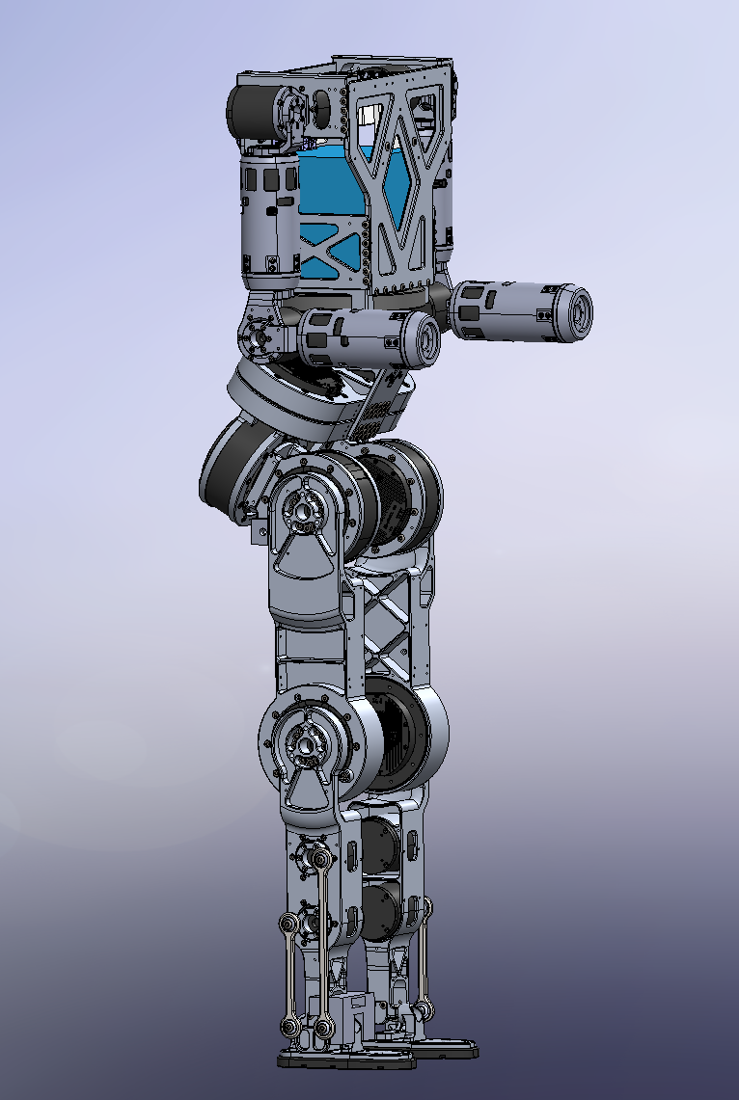
所有标定件安装完成后，胸腔前板与脚底板平面应保持垂直，若无明显肉眼可见偏差即说明标定可靠

